Slide 1
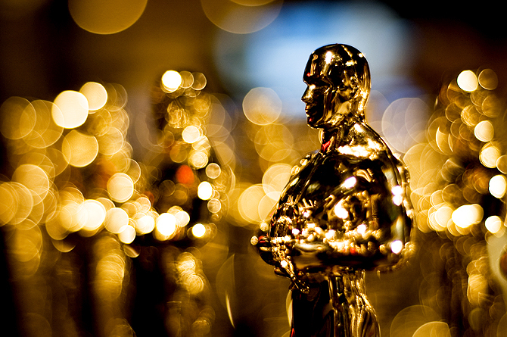
ІСТОРІЯ КІНОПРЕМІЇ
«Оскар»
Підготувала учениця 11 класу
ЗОШ № 24
Гаврилиця Анастасія
Вчитель Палагнюк В.І.

Slide 2
зміст
ЗАГАЛЬНІ ВІДОМОСТІ ПРО НОМІНАЦІЮ
ЗАСНУВАННЯ АКАДЕМІЇ
ЧЕРВОНА ДОРІЖКА У МИНУЛОМУ
ІСТОРІЯ ВРУЧЕННЯ
ДЕТАЛЬНИЙ ОГЛЯД НОМІНАЦІЇ
КАДРИ:МИНУЛЕ І СЬОГОДЕННЯ
ОСНОВНІ НОМІНАЦІЇ
ГОЛОСУВАННЯ
РЕКОРДИ І РЕКОРДСМЕНИ
ЦІКАВІ ТА МАЛОВІДОМІ ФАКТИ
МІКРОФАКТИ
ПІСНЯ
ПОСМІХНИСЬ
КІНЕЦЬ

Slide 3
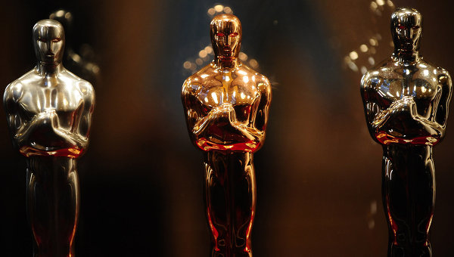
«О́скар» — найпрестижніша нагорода в кінематографі США та щорічний приз із багатьма номінаціями. Вручається з 1929 року Американською академією кіномистецтва, створеною Луїсом Маєром з кіностудії Metro-Goldwyn-Mayer у 1927. Сам приз — позолочена статуетка, знана з 1939 як «Оскар».

Slide 4
Заснування Академії
Ідея створення першої кіноакадемії США виникла в голови кінокомпанії Metro-Goldwyn-Mayer Луїса Барта Маєра в листопаді 1926 року. Основною причиною заснування Академії стало об'єднання в союз усієї кіноіндустрії Америки, коли дев'ять ключових кінокомпаній країни і п'ять спілок підписали «Базову угоду кіностудій». Проте ця угода стосувалася технічних працівників, креативні групи, режисери, сценаристи і актори все ще дотримувалися умови стандартних контрактів.
Незадовго до того, як монтажери, композитори, художники-постановники та інші працівники кіногалузі заснували власні спілки, Маєр вирішив вступити в справу, і в грудні 1926 року зустрівся з трьома лідерами галузі: актором Конрадом Нейджелом, режисером Фредом Нібло і главою Асоціації кінопродюсерів США Фредом Бітсоном. Всі вони задумали заснувати організацію, яка виступала б посередником в різних трудових конфліктах і вдосконалила образ Голлівуда у всьому світі шляхом допомоги Кодексу Хейса у контролі спірного контенту на кіноекрані.
За підтримки колег, Маєр призначив самого себе главою комітету з відбору членів майбутньої організації. 11 січня 1927 він запросив 36 лідерів галузі на офіційне зібрання у готелі «Амбасадор» в Лос-Анджелесі. Маєр запропонував назвати Академію «Міжнародною», а до її складу стверджувати тільки тих, хто зробив видатний внесок у мистецтво і науку кіновиробництва. Тим не менш, його адвокати порадили прибрати з назви асоціації слово «Міжнародна». Незабаром Академія стала офіційно іменуватися «Академією кінематографічних мистецтв і наук».
4 травня 1927 року Академія стала легальною організацією. Сталося це, коли уряд штату Каліфорнія надав їй некомерційний статус. Тоді ж тридцять шість її членів обрали перших посадових осіб: актор Дуглас Фербенкс став президентом, а сценарист Френк Вудс — секретарем. За рахунок власної кіностудії Маєр скликав три сотні осіб на банкет, організований в готелі «Білтмор». Там Фербенкс виголосив тривалу промову, в ході якої наголосив, що кіноекран і всі глядачі знаходяться під величезною і тривожною хмарою цензури і презирства.

Slide 5
Червона доріжка церемонії «Оскар», 1988 рік

Slide 6
Історія вручення «Оскара»
Першу нагороду Академії вручено тоді, коли кінематограф тільки почав озвучуватись — 16 травня 1929 року. Церемонія нагородження відбулась у готелі Hollywood Roosevelt Hotel під час бенкету, де було 270 присутніх. Інтрига, яка супроводжує зараз оголошення результатів, раніше була відсутня. Як правило, першими дізнавались про результати журналісти, яким надавались дані про переможців о 23:00 годині в ніч проти нагороди. У 1940-х роках гості, що приїздили на церемонію, могли дізнатись імена переможців з газети The Los Angeles Times, яка виходила о 8:45 ранку. У 1941 році затверджено систему, при якій імена переможців розміщувались у конвертах, а конверти розкривались безпосередньо на церемонії.
Лише перша церемонія нагородження уникла медіа висвітлення. Починаючи з наступної, другої, нагородження «Оскаром» завжди висвітлюється масс-медіа.
З 1942 року традиція вручати нагороди під час бенкету була припинена — зросла кількість охочих бути присутніми на церемонії, та й військовий час зробив це непрактичним. Тому надалі церемонію проводять у театрах або концертних залах.
У 1966 році церемонія нагородження «Оскаром» вперше була знята на кольорову плівку. З 1971 до 1975 телекомпанія NBC-TV постійно висвітлює подію. Наступною з 1976 року стала компанія АВС і має контракт на висвітлення до 2020 року.
Найперша статуетка дісталася Емілю Яннінгсу, який був визнаний найкращим актором за ролі у фільмах «Останній наказ» (англ. The Last Command, 1928) та «Шлях усякої плоті» (англ. The Way Of All Flesh, 1927). Цього 1929 року було видано 15 статуеток, і всі, крім однієї, дісталися чоловікам. Наступного року кількість статуеток була зменшена до 7-ми: 2-ві за акторську гру, і по одній за найкращий фільм, режисуру, сценарій, операторську роботу та художнє оформлення.

Slide 7
Історія
В перший рік існування премії керівництво Академії повідомило всім членам, що проголосувати вони повинні до 15 серпня 1928. П'ятьма колегіям суддів, по одній з кожного відділу Академії, було доручено розглянути всі номінації. Десять номінантів, які отримали найбільшу кількість голосів, були спеціально відібрані, а в короткий список номінантів потрапило лише троє. Потім центральна рада суддів визначила переможців, чиї імена були названі в терміновому порядку. На відміну від сьогоднішніх церемоній, тоді лауреати премій об'являлися набагато раніше, ніж проходило вручення призів.
Перемога Мері Пікфорд в номінації «Найкраща жіноча роль» за фільм «Кокетка», фільм, який бачили тоді декілька чоловік, була абсолютним розчаруванням в суспільстві і створила великий шум серед кінокритиків. Пікфорд виграла, як тоді говорили, тільки через те, що володіла на той момент статусом зірки німого кіно. Інші номінанти, Рут Чаттертон (фільм «Мадам Ікс») і Джинн Іглс (фільв «Лист»), виглядали більш гідними цієї статуетки, ніж Пікфорд.
Результатом цього скандалу стала реформа номінацій «Оскара», яка призвела до повної заміни процесу голосування. Тепер в короткий список номінантів відбирали представники всіх відділів Академії, а за переможця голосував весь її членський склад. Тим не менше, і ця процедура зазнала критики, коли в 1935 році актриса Бетті Девіс не була номінована за її акторський прорив у фільмі «Тягар пристрастей людських». Критики були в повному захваті від її перевтілення, статтю в журналі Life навіть підсумували словами «Девіс виконала найкраще перевтілення з тих, що коли-небудь втілювалися на кіноекрані американською актрисою». Похмурі фарби, в яких була поставлена ​​стрічка, вплинули на касові збори. У підсумку майже ніхто з членів Академії не дивився картину. Журнал The Hollywood Reporter був настільки приголомшений подібною зухвалістю, що просто не дав скандалу з Девіс піти в сторону без бою. Академія була закидана всілякими листами від голлівудських знаменитостей з вимогою дати актрисі справедливий шанс. Навіть Норма Ширер, що номінувалася в той рік за фільм «Барретт з Уімпол-стріт», підтримала Девіс у важку годину.
Через кілька днів після того, як були оголошені номінанти, президент Академії Говард Естабрук зробив таку заяву: "…комітет прийняв рішення змінити правила голосування, щоб дати людині необмежену можливість зробити свій особистий вибір". У лютому 1935 року членам Академії, шляхом вписування додаткового кандидата, було офіційно дозволено вибирати того, хто найбільше припав їм до душі. Відразу ж після повідомлення про те, що Бетті Девіс таки увійшла в короткий список номінантів і змогла відвідати церемонію вручення, решта номінанток за найкращу жіночу роль, включаючи переможницю Клодетт Колбер, відмовилися прийти на захід.

Slide 8
Раритетні кадри, що зафіксували історію кінопремії «Оскар»
Номінанти на Оскар-2014.

Slide 9
Основні номінації
Необхідність у спеціальних нагородах, окрім звичайних, була очевидна з самого початку. Двома з них у 1928–1929 роках були нагороджені кінокомпанія Warner Brothers за перший звуковий фільм «Співак джазу» (англ. The Jazz Singer) та Чарлі Чаплін за створення фільму «Цирк». У 1934 році були додані три нові категорії нагород: «За монтаж», «За музичне оформлення» та «За найкращу пісню до фільму». В цьому ж році була здійснена спроба внести нове ім'я кандидата на нагороду під час фінального голосування. Зараз така кампанія заборонена. За секретність результатів та підрахунки з 1935 року Академія доручила відповідати компанії Price Waterhouse, яка зараз називається Price Waterhouse Coopers. У 1936 році вперше «Оскара» вручили у категоріях «Актор другого плану» та «Актриса другого плану». Категорія «За спецефекти» додалась у 1939 році, її виграла компанія «20th Century Fox» (англ. 20th Century-Fox) за фільм «Прийшли дощі» (англ. The Rains Came). У 1941 році вперше з'являється категорія «Документальне кіно». У 1947 до участі у конкурсі були допущені іноземні картини. Того року нагороду дістала картина італійською мовою «Чистильники взуття» (італ. Shoe-Shine). У 1948 році була додана нагорода в номінації «За костюми». У 1963 році нагорода «за спецефекти» була розбита надвоє: «Спеціальні звукові ефекти» та «Спеціальні візуальні ефекти». У 1981 зявляється нагорода за вклад у розвиток кінотехнологій (нагорода Ґордона Соєра) та «Найкращий грим». У 2001 додалась категорія «Повнометражна анімація».
В даний час премія «Оскар» вручається по 24 основним номінаціям

Slide 10
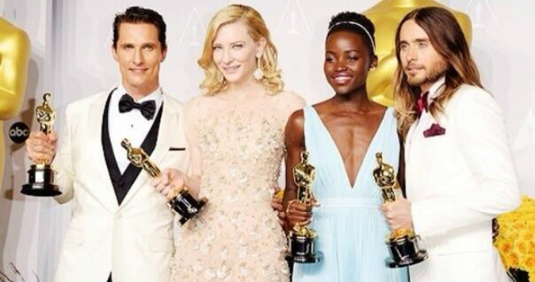
Голосування
Американська кіноакадемія складається, за даними на початок 2007 року, з 5829 членів з правом голосу, розділених по 15 різним гільдіям. Найчисленнішою гільдією є акторська (1311 голосуючих учасників — 22% від загальної кількості). Кожна гільдія голосує за своєю категорією (актори вибирають найкращу актрису, найкращого актора, найкращу актрису другого плану, найкращого актора другого плану і т. д.). Спеціальні групи голосування поза Кіноакадемії створюються для вибору номінантів і переможців у категоріях «найкращий документальний фільм», «найкращий фільм іноземною мовою», «найкращий грим», «найкращі короткометражні фільми», «найкращий монтаж звуку» і «найкращі спеціальні ефекти».
Всі члени Кіноакадемії голосують тільки по одній категорії — «найкраща картина».
Переможці 2014 року

Slide 11
«Оскар»: рекорди та рекордсмени
Рекорд за кількість номінацій належить компанії Волта Діснея (англ. Walt Disney) — 64 рази, ця ж компанія є лідером за кількістю отриманих нагород — 26 «Оскарів». З акторів рекордсменами є Кетрін Хепберн (англ. Katharine Hepburn) та Меріл Стріп (англ. Meryl Streep), у кожної по 12 номінацій. Кетрін Хепберн має рекордну кількість нагород — вона визнавалась найкращою актрисою 4 рази. Режисер Альфред Хічкок (англ. Alfred Hitchcock) номінувався 5 разів в категорії «Найкращий режисер», але не отримав жодної. Лідерами серед зарубіжних країн є Франція (32 фільми номіновані) та Італія (10 «Оскарів»). Наймолодшою володаркою «Оскара» стала Тетум О'Ніл (англ. Tatum O'Neal), у віці 10 років та 148 днів яка отримала приз як «Найкраща актриса другого плану» у фільмі «Паперовий місяць» (англ. Paper Moon).
Скасування «Оскара»
В історії церемоній нагородження Академією кіномистецтва США було лише 3 випадки, коли розклад церемоній був порушений. Перший — у 1938 році внаслідок сильної повені, тоді церемонію було відкладено на 1 тиждень. У 1968 році церемонію було відкладено з 8-го квітня на 10-те квітня внаслідок поховання Мартіна Лютера Кінга, якого було вбито напередодні і церемонію поховання було призначено на 8-ме квітня. У 1981 церемонію було відкладено на 24 години внаслідок спроби вбивства тодішнього президента США Рональда Рейгана.
Вступ на вручення «Оскара»
Відвідати церемонію нагородження можливо тільки маючи персональне запрошення, квитків на цю подію придбати неможливо, оскільки їх не випускають у продаж для публіки.

Slide 12
Цікаві факти кінопремії
Червона доріжка
Актори довго вибирають , що такого їм надіти на церемонію , в чому пройти по червоній доріжці , і не дарма. Червоний килим , по якому йдуть знаменитості , має довжину 152 метри і ширину 10 метрів. На ньому поміщаються близько 100 фотографів , 300 представників телекомпаній , включаючи операторів , звукооператорів та інших фахівців.
До 2010 року серед режисерів , які отримали Оскара , були одні чоловіки.
Катрін Біглоу - перша жінка в історії Оскара , що отримала премію як кращий режисер , за картину "Володар бурі" , і четвертою жінкою , взагалі номінувалася на цю премію в галузі режисури . Вона , можна сказати , "переграла" свого колишнього чоловіка Джеймса Камерона з його " Аватаром " . Крім того , це єдина сімейна пара , успішно " взяла " кінопремію .
Гіпсовий Оскар
Під час Другої світової війни всі країни відчували дефіцит металу , що відбилося на процесі виготовлення Оскарів . З 1942 року до закінчення війни цю статуетку робили з гіпсу. Правда , після війни всі лауреати отримали замість гіпсових справжні металеві "версії " нагороди.

Slide 13
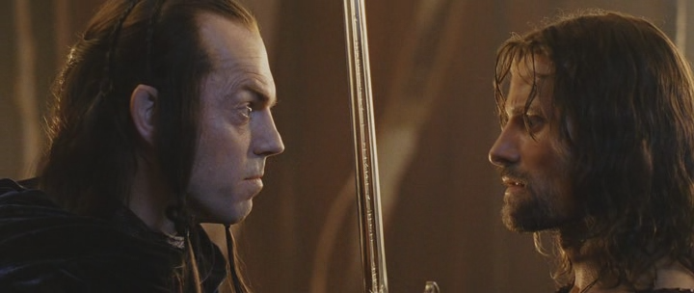
І на додаток пропонуємо невелику підбірку мікрофактов про Оскара :
Уолт Дісней отримав більше Оскарів , ніж будь-хто інший - 26 штук з 64 , на яких номінувався .
Найбільше Оскарів за жіночі ролі отримала Катаріна Хепберн - 4 штуки , за фільми " Продавець дощу" , "Африканська королева " та інші.
Наймолодший лауреат премії - 10 -річна Татум О'Нілл за роль другого плану у фільмі "Паперова Луна" .
В історії премії тільки три фільми отримували повний комплект Оскарів - за кращий фільм , кращого актора , кращу актрису , кращого режисера і кращий сценарій. Це : "Це трапилося одного разу вночі " ( 1934 ) , " Політ над гніздом зозулі" ( 1975 ) і "Мовчання ягнят" (1991).
Найбільша кількість Оскарів , отримане одним фільмом - 11. Таких фільмів також всього три - Бен Гур , Титанік і Володар кілець : повернення короля.
До речі , Володар перснів: Повернення Короля є єдиним фільмом в історії Кіноакадемії , який отримав всі Оскари , на які номінувався .
Кадр із кінофільму «Володар перснів»

Slide 14
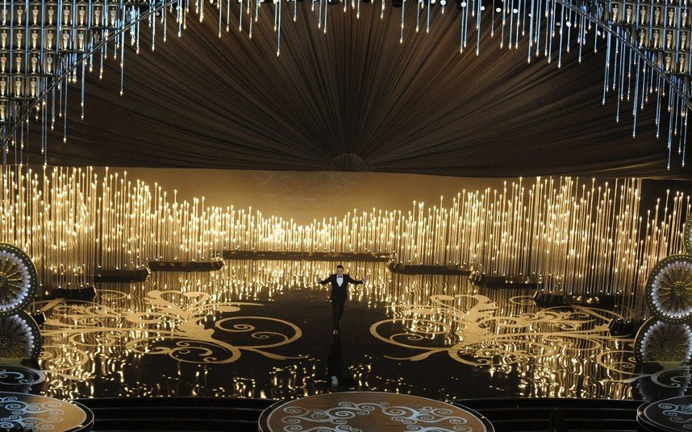
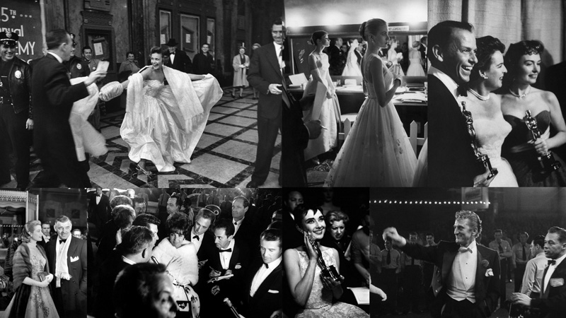
Пісня під назвою «let it go» виконана на 25 мовах,номінована на премію 2014 року

Slide 15
І на останок трохи гумору

Slide 16
Дякую за увагу!☺

